Slide 1
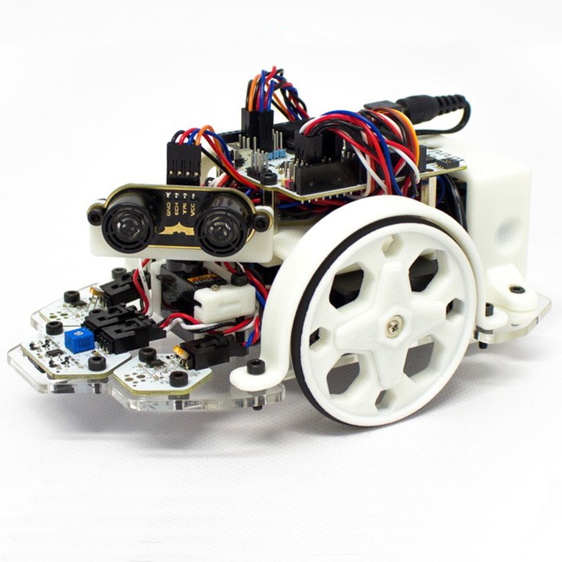
La Spécialité
Sciences de l’ingénieur
Mme Bousquet profsi@orange.fr

Slide 2
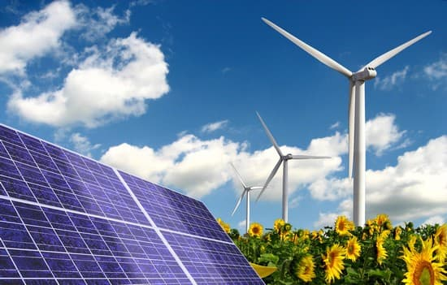
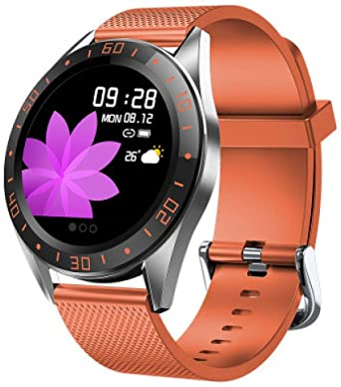
PRESENTATION
Notre société devra relever de nombreux défis dans les prochaines décennies. Les démographes annoncent une forte croissance de la population mondiale (2 milliards en 1930, 6 milliards en 2000, 9 milliards en 2050). Il faudra donc proposer des réponses durables aux besoins fondamentaux des hommes, tels que l’accès à :
- l’eau
- l’énergie
- l’alimentation
- l’habitat
- le transport
- la santé
- l’éducation
- l’information

Slide 3
PRESENTATION
Les ingénieurs imaginent et mettent en œuvre des solutions innovantes pour répondre aux besoins des personnes, avec l’ambition de rendre accessible à tous les progrès des sciences et technologies.
Les enjeux de société sont considérables. Par exemple, la transformation et la consommation d’énergie, qui ne font qu’augmenter, s’accompagnent de fortes contraintes de préservation de l’environnement.
La Révolution numérique bouleverse les rapports entre les personnes et leur environnement, entre les êtres humains et les machines. Elle modifie également la relation entre les machines elles-mêmes, capables d’échanger de façon autonome des quantités considérables d’informations en communiquant via ce que l’on nomme l’internet des objets.
Les sciences de l’ingénieur s’intéressent aux objets et systèmes artificiels, appelés de façon plus générique « produits ». Il intègre le programme informatique utile à son fonctionnement et, lorsqu’elle est nécessaire, l’interface homme-machine connectée à un réseau de communication.

Slide 4
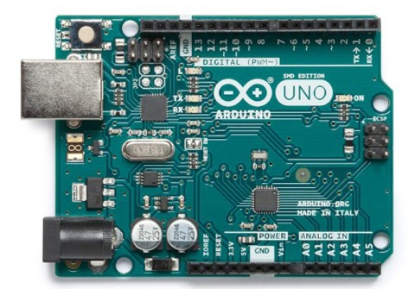
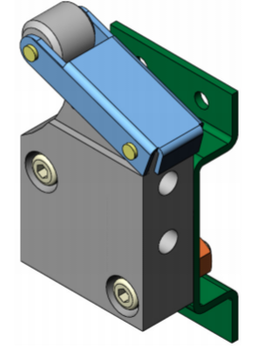
HORAIRES
Cet enseignement a pour cadre un laboratoire spécialisé, comportant les moyens adaptés : systèmes automatisés, postes informatiques, matériels didactiques ...
 | Nombre d’heures
Première S | 4h
Terminale S | 6h + 2h de Physique

Slide 5
CONTENUS
Une démarche scientifique affirmée
Observation, élaboration d’hypothèses, modélisation, simulation, expérimentation matérielle ou virtuelle, analyse critique des résultats obtenus.
Un enseignement scientifique ambitieux pour préparer à l’enseignement supérieur
Mécanique, Electronique, Informatique, Numérique, Simulations multi-physiques sont largement exploitées pour appréhender les performances des produits. En classe de terminale, les élèves ayant choisi la spécialité SI bénéficient de 2 heures de sciences physiques fondamentales
Des projets innovants mobilisant une approche design
La conduite de projet est inhérente à l’activité des ingénieurs, elle est menée en équipe et nécessite de mettre en place des stratégies d’ingénierie collaborative.

Slide 6
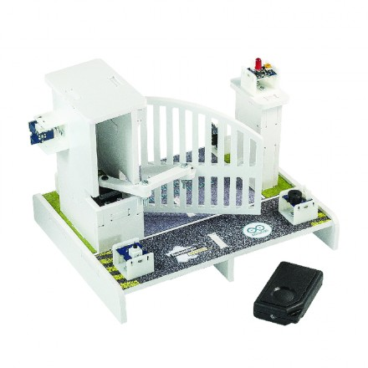
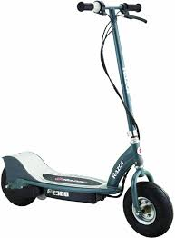
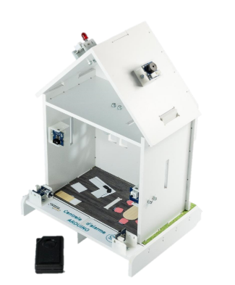

EXEMPLES DE SYSTEMES ETUDIES
Maison Domotique
Portail Automatisé
Robot
Programmée
Trotinette Electrique

Slide 7

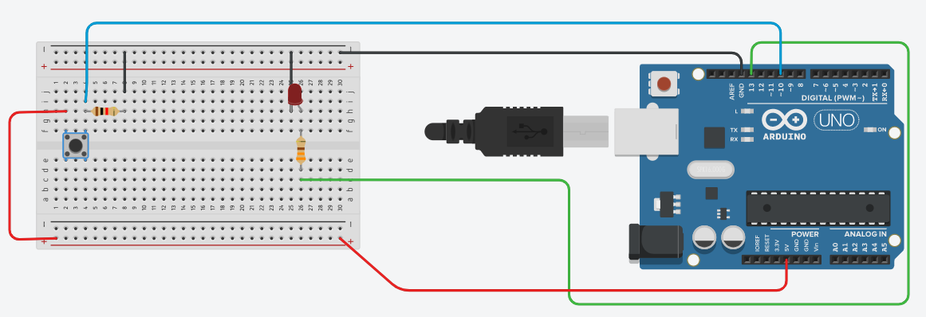
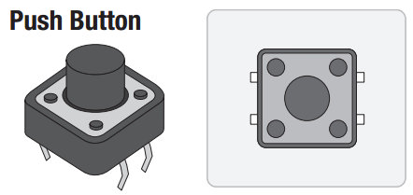
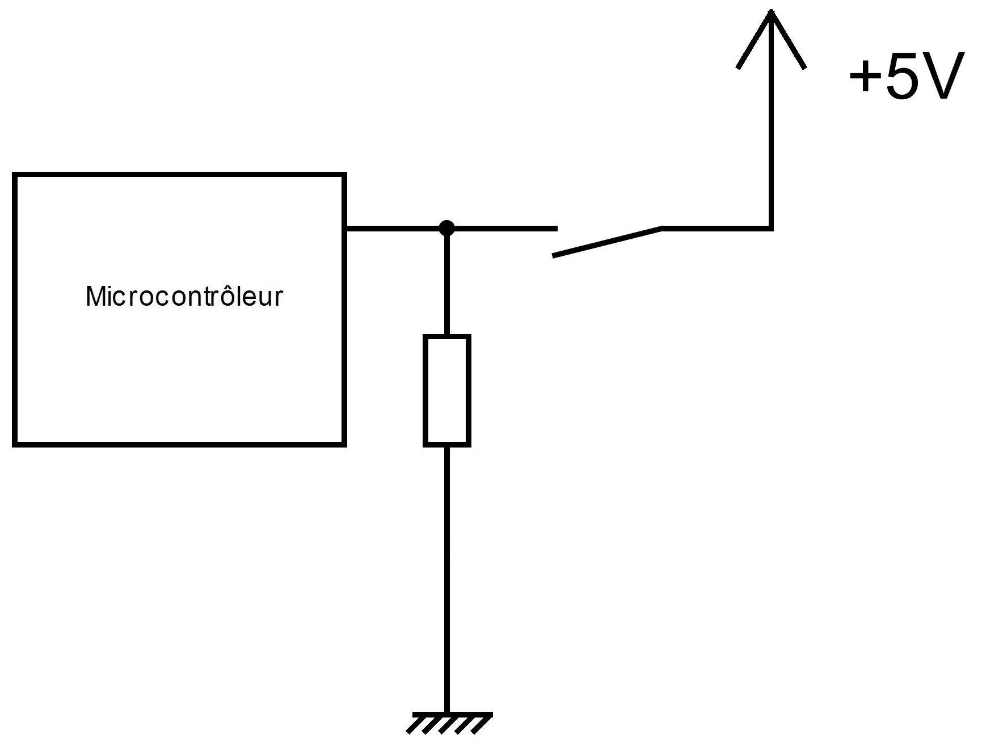
EXEMPLE DE TP : Clignotant de Voiture
Programmation Arduino et Câblage Electronique
Le scénario : Créer un clignotant pour la voiture !
LE CIRCUIT A CABLER
LE CODE A TAPER
void setup()
{
pinMode(13, OUTPUT);
pinMode(10, INPUT);
}
void loop()
{
if (digitalRead(10)==1)
{
digitalWrite(13, HIGH);
delay(500);
digitalWrite(13, LOW);
delay(500);
}
else {
digitalWrite(13, LOW);
}
}

Slide 8
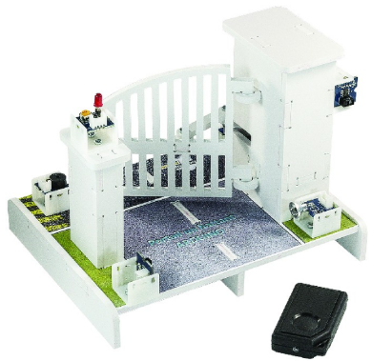
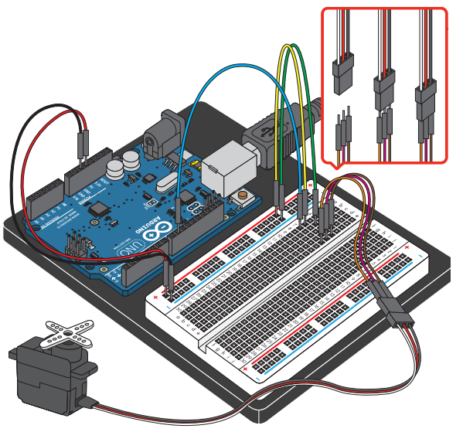
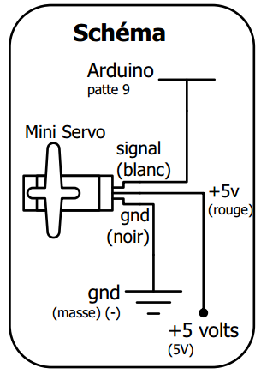
EXEMPLE DE TP : Portail Automatisé
Programmation Arduino et Câblage Electronique
Le scénario : Commander l’ouverture/fermeture du Portail !

Slide 9
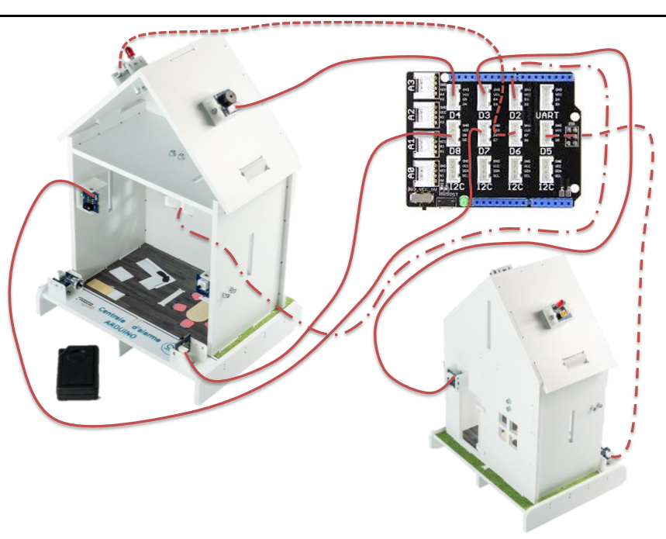
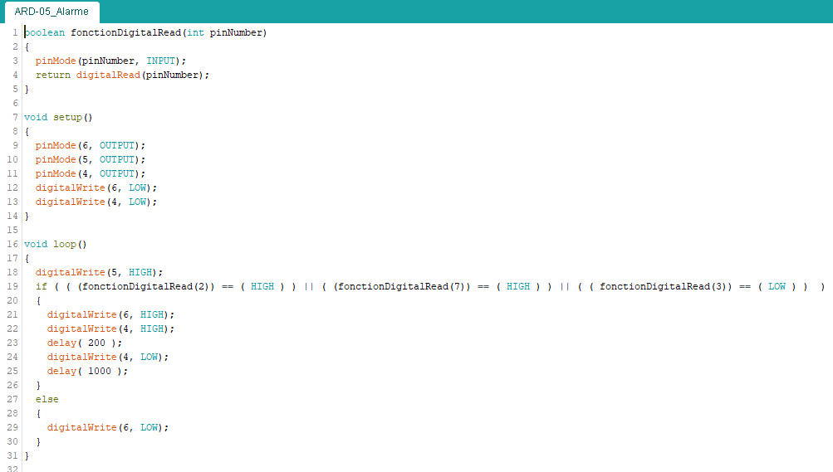
EXEMPLE DE TP : Maison domotique
Programmation Arduino

Slide 10
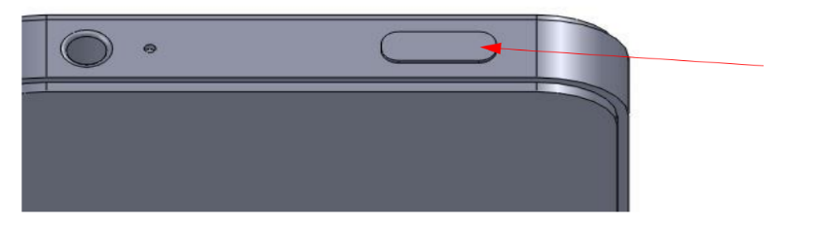
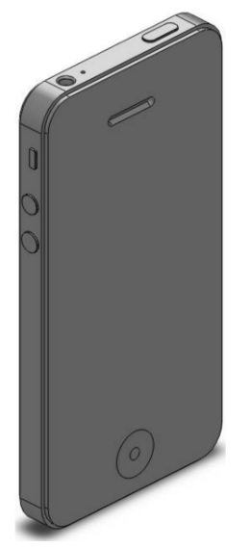
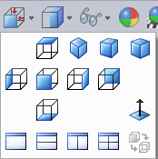
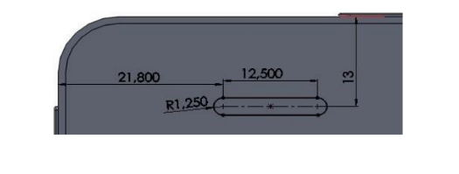
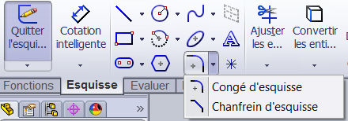
EXEMPLE DE TP : Smartphone
Conception 3D Solidworks

Slide 11
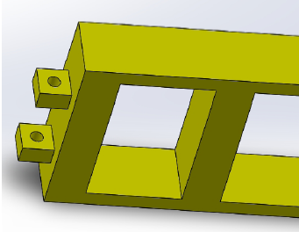
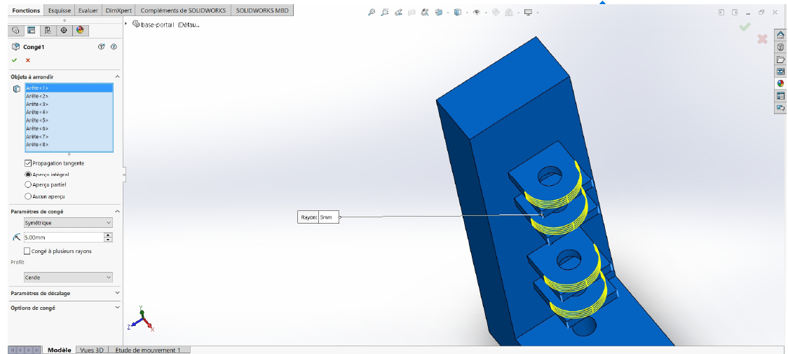
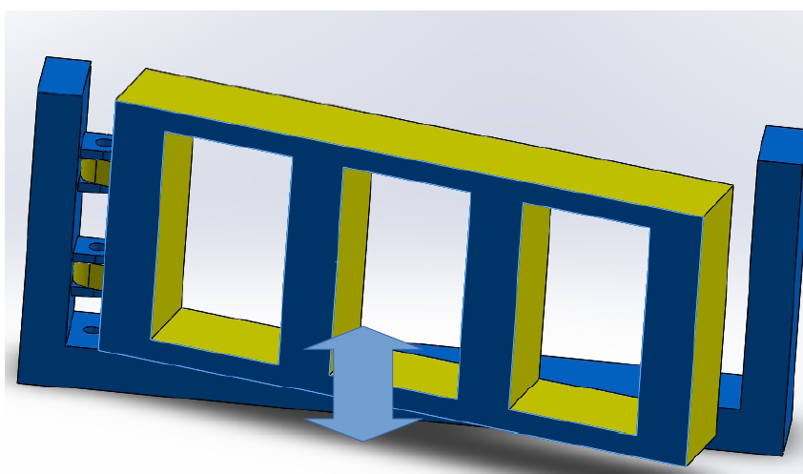
EXEMPLE DE TP : Conception et Assemblage du Portail
Conception 3D et Assemblage Solidworks

Slide 12
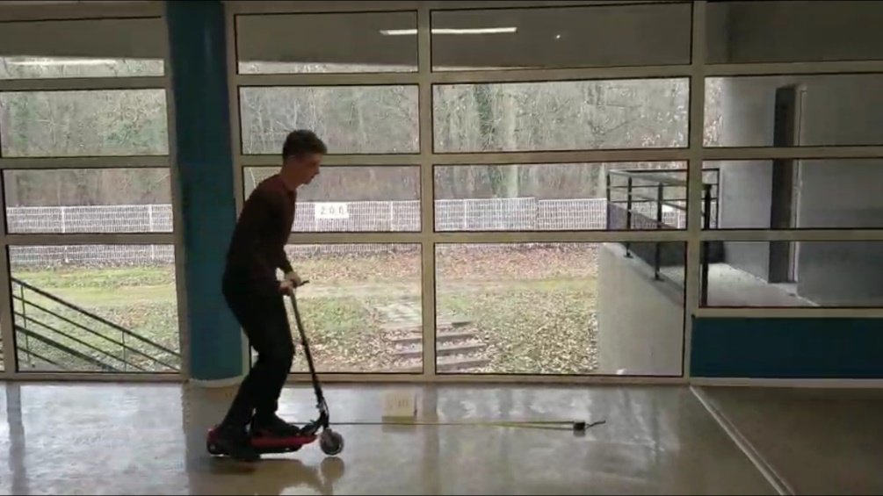
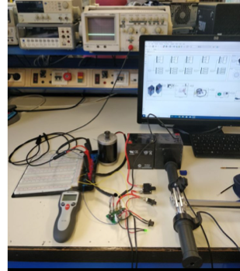
PROJETS EN PREMIERE (12H) et TERMINALE (48H)
La pédagogie active a pour objectif de rendre l’apprenant acteur de ses apprentissages, afin qu’il construise ses savoirs à travers des situations de recherche. Le projet n’est pas une fin en soi, c’est un parcours pour confronter les élèves à des obstacles et provoquer des situations d’apprentissage.
Le Projet consiste pour un groupe de 4 à 5 élèves à imaginer, concevoir et réaliser un système innovant grâce aux technologies que sont l’électronique, la mécanique, l’informatique, etc…
Phases composant le Projet :
Etude du Cahier des Charges
Mesure de la Performance
Modélisation du système complet
Amélioration de la Performance
Présentation Orale

Slide 13
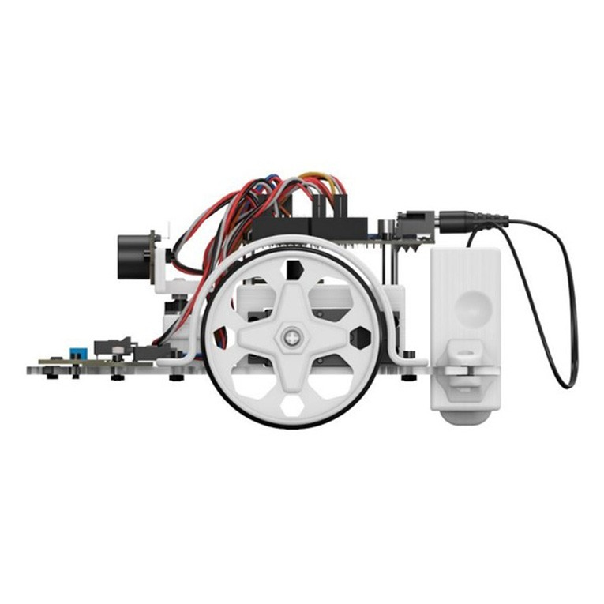
EXEMPLE DE PROJET PREMIÈRE : Le Robot Programmé
Ses caractéristiques techniques
Couleur : blanc
Pièces du châssis : imprimées en 3D
Taille : 269 x 195 x 73 mm
Poids : 703 g
Alimentation : 8 piles AAA
Carte programmable : programmable ZUM BT-328.
Bouton latéral marche/arrêt
Programmable par Bluetooth & USB
100% ArduinoTM compatible Microcontrôleur
Le scénario  : Programmer la Détection du Vide !
Le scénario  : Concevoir un bâti de protection de la carte !

Slide 14
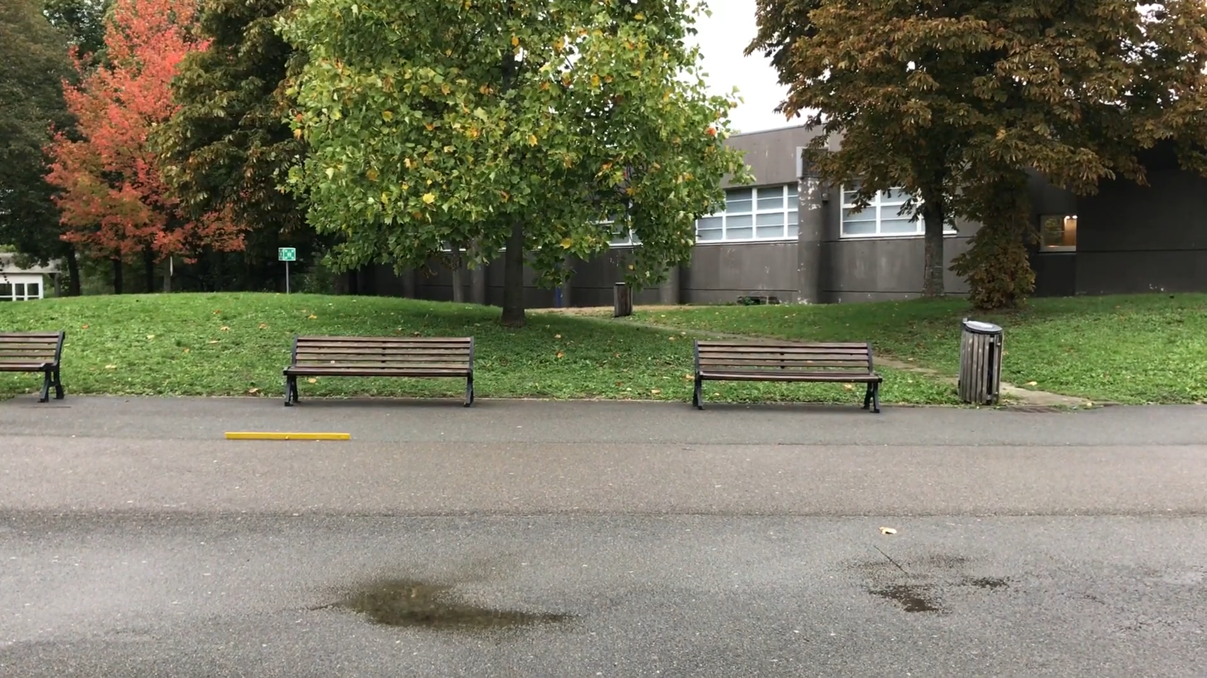
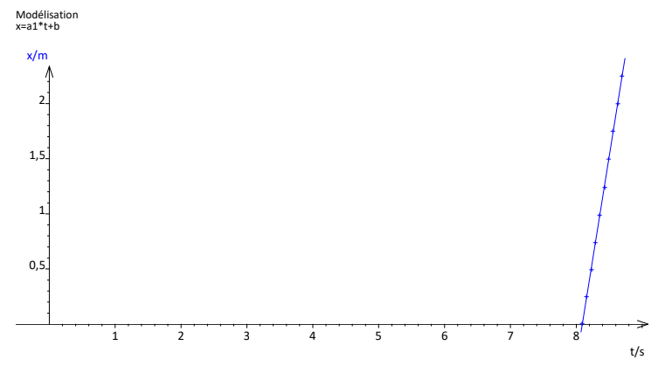
EXEMPLE DE PROJET TERMINALE : La Trottinette Electrique
Le scénario : Améliorer une performance, ici diminuer la vitesse maximale pour une raison de sécurité.
Protocole : mesure de la vitesse maximale de la trottinette
1) Prendre une vidéo de la trottinette en mouvement. 2) Analyser avec Regressi l’évolution de la position de la trottinette selon l’axe Ox (sol) dans le temps 3) Calculer la vitesse v=dx/dt 4) En déduire la vitesse maximale constante.

Slide 15
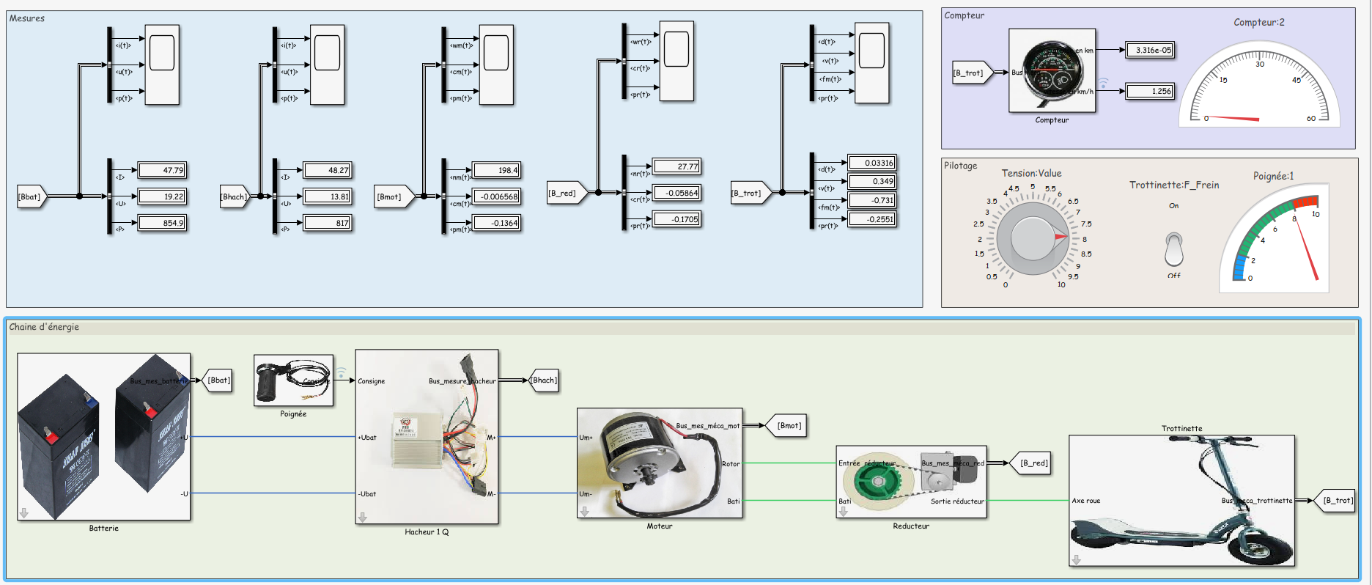
Modélisation de La Trottinette Electrique sous MatLab

